Slide 1
Программы поддержки предпринимателей

Slide 2
Наиболее серьезные препятствия для развития предпринимательской деятельности

Slide 3
«Новая экономика – это экономика, где малый бизнес представляет не менее половины рабочих мест в экономике.
При этом значительная часть малого бизнеса 2020 г. - это должны быть сектора интеллектуального и творческого труда, работающие в глобальном рынке, экспортирующие свои продукты и услуги»
Президент РФ Путин В.В.

Slide 4
Критерии отнесения хозяйствующих субъектов к малому и среднему бизнесу
суммарная доля участия РФ, субъектов РФ,
муниципальных образований, иностранных организаций и граждан, общественных и религиозных организаций (объединений), благотворительных и иных фондов, организаций, которые не относятся к субъектам малого и среднего предпринимательства, в их уставном капитале не превышает 25%;
Доля в уставном капитале

Slide 5
Ограничения в сферах деятельности предприятий МСП при оказании поддержки со стороны государства

Slide 6
Ограничения в видах деятельности предприятий МСП при оказании поддержки со стороны государства

Slide 7
Организационно-технические условия, при не выполнении которых государственная поддержка предприятиям МСП может быть отказана

Slide 8
Государственные структуры, поддерживающие МСП

Slide 9
Российское объединение предпринимателей (Большая четверка)
Общероссийская общественная организация малого и среднего предпринимательства
«ОПОРА РОССИИ» и НП «ОПОРА»
- создана 18 сентября 2002г.
- 81 региональное отделение
- в состав НП «ОПОРА» входит 115 отраслевых союзов, ассоциаций и гильдий;
- более 400 000 представителей МСП
Торгово-промышленная палата Российской Федерации
-в июле 1993 г. принят закон «О торгово-промышленных палатах в РФ»
- 174 территориальных ТПП
- более 200 союзов, ассоциаций
- около 50 тысяч предприятий и организаций
Российский союз промышленников и предпринимателей
- основан в 1990 г.
- более 100 отраслевых и региональных объединений
- свыше 320 тыс. представителей промышленных, научных, финансовых и коммерческих организаций
Общероссийская общественная организация «Деловая Россия»
- создана в 2001 году
-72 региональных отделения;
- 38 отраслевых отделений

Slide 10
Инфраструктура поддержки субъектов малого и среднего предпринимательства

Slide 11
ПОДПРОГРАММА
«Развитие и поддержка субъектов малого и среднего предпринимательства»
2014 год – 224 млн.руб.,
из них: обл. – 51,6 млн.руб., фед. – 145,8+26,6 млн.руб.
(мест. – 5,2 млн.руб., внебюдж. – 446,8 млн.руб.)
СУБСИДИИ
Субсидии на реализацию муниципальных программ
Информационно-методическая поддержка
Создание и развитие инфраструктуры поддержки МСП
РЕГИОНАЛЬНЫЙ ГАРАНТИЙНЫЙ ФОНД
РЕГИОНАЛЬНЫЙ МИКРОФИНАНСОВЫЙ ЦЕНТР
ВОЛГОГРАДСКИЙ ОБЛАСТНОЙ
БИЗНЕС-ИНКУБАТОР
Центр инжиниринга Волгоградской области
ТЕХНОЛОГИЧЕСКИЙ ЦЕНТР КОЛЛЕКТИВНОГО ПОЛЬЗОВАНИЯ АГРОПРОМЫШЛЕННОГО КОМПЛЕКСА
Представительство Евро Инфо Корреспондентского Центра
Центр поддержки предпринимательства Волгоградской области

Slide 12
Некоммерческое партнерство
«Региональный гарантийный фонд»
Адрес: 404112, Волгоградская область, г. Волжский, ул. Пушкина, д.45/1
Телефон: (8443) 21-56-99; 21-56-98

Slide 13
Схема реализации программы предоставления поручительства НК «Региональный фонд»

Slide 14
Государственный фонд «Региональный микрофинансовый центр»
Адрес: Волгоградская обл., Волжский г., Пушкина ул., д. 45/1
Телефон: (8443) 21 03 37
E-mail: volganet.rmc@yandex.ru

Slide 15
Схема предоставления займов ГФ «Региональный микрофинансовый центр»

Slide 16
Государственное Автономное Учреждение Волгоградской области
«Волгоградский областной бизнес-инкубатор»
Адрес: Волгоградская обл., Волжский г., Пушкина ул., д. 45/1 Телефон: (8443) 21-57-80 E-mail: gauvobi@volganet.ru

Slide 17
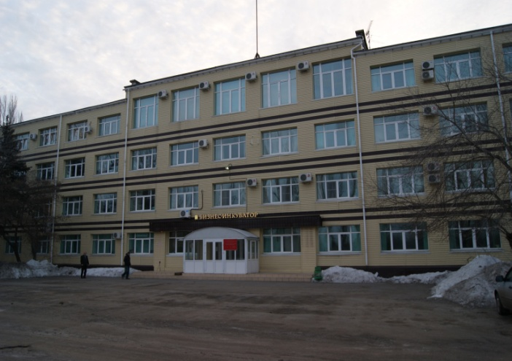
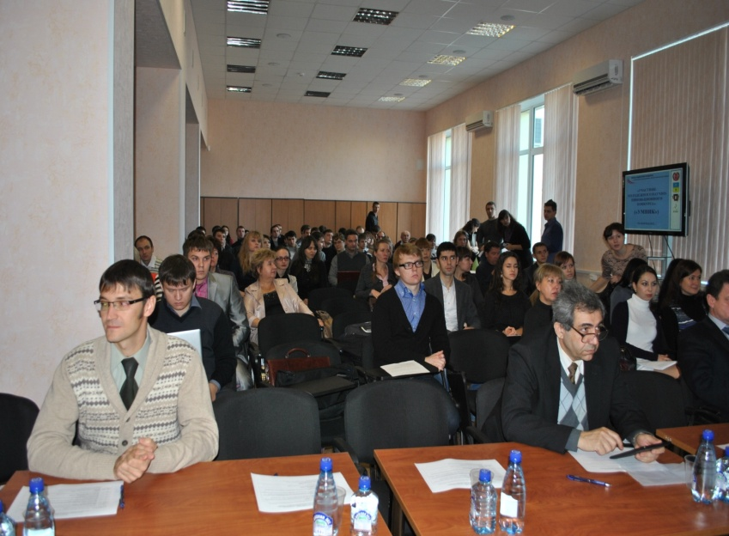
Государственное автономное учреждение Волгоградской области
«Волгоградский областной бизнес-инкубатор»
Для субъектов малого предпринимательства,
размещенных в бизнес-инкубаторе,
предоставляются услуги:
аренда на льготных условиях офисных помещений, оснащенных мебелью, компьютерами, оргтехникой, факсами
обеспечивается техническое обслуживание здания бизнес-инкубатора
почтово-секретарские услуги
консультационные услуги по вопросам налогообложения, бухгалтерского учета, кредитования, правовой защиты и развития предприятия, бизнес-планирования, повышения квалификации и обучения
доступ к информационным базам данных
иные дополнительные услуги,
в том числе платные

Slide 18
«Центр инжиниринга Волгоградской области»
представляет собой структурное подразделение ГАУ Волгоградской области "Волгоградский областной бизнес-инкубатор".
Основной целью деятельности ЦИ будет стимулирование применения субъектами МСП инновационных технологий, повышения индекса технологической готовности субъектов МСП за счет применения передовых инновационных технологий, повышение их конкурентоспособности при тесном взаимодействии с учреждениями образования и науки, органами государственной власти и местного самоуправления, инвесторами.

Slide 19
Центр инжиниринга Волгоградской области
Проведение технологического, финансового и управленческого аудитов
Проведение экспресс-оценки индекса технологической готовности к модернизации и внедрению новых технологий
Разработка программ модернизации и технического перевооружения производства
Консультационная и экспертная поддержка в сфере технологического и проектного инжиниринга
Цели деятельности
повышение технологической готовности субъектов МСП за счет создания (проектирования) технологических и технических процессов и объектов, которые реализуют указанные процессы; подготовка и обеспечение процесса производства и реализации продукции по обслуживанию и эксплуатации промышленных, инфраструктурных и других объектов

Slide 20
«Центр поддержки предпринимательства»
Волгоградская область, г. Волжский, ул. Пушкина, д. 45/1
Волгоградский областной бизнес-инкубатор
Контактный телефон: 8 (8443) 21-57-80
400005, г. Волгоград, ул. 7-я Гвардейская, 2 Тел./факс: +7 (8442) 23-22-02
E-mail: ok-1@volgogradcci.ru

Slide 21
Основные направления деятельности Центра поддержки предпринимательства Волгоградской области

Slide 22
«Европейский Информационный Корреспондентский Центр»
Адрес: Волгоградская обл., Волжский г., Пушкина ул., д. 45/1 Телефон: (8443) 21-57-80 E-mail: gauvobi@volganet.ru Сайт: http://www.euroinfocenter.ru

Slide 23
Евро Инфо Корреспондентский Центр – Волгоградская область
Поиск партнеров для Волгоградских в странах Евросоюза и регионах РФ
Оказание помощи Волгоградским предприятиям в выходе:
на рынки стран ЕС;
на межрегиональный рынок
Компания обращается в ЕИКЦ
Специалисты компании заполняют стандартный профиль
Профиль размещают в региональной базе данных
Профиль доступен для ЕИКЦ других регионов и ЕС

Slide 24
Основные механизмы поддержки малого и среднего бизнеса в ведущих странах мира

Slide 25
Основные меры поддержки предприятий МСП
- финансовая поддержка, которая осуществляться согласно законодательству РФ за счет средств бюджетов субъектов РФ и местных бюджетов путем предоставления субсидий, бюджетных инвестиций, государственных и муниципальных гарантий по обязательствам субъектов МСП и организаций, образующих инфраструктуру поддержки субъектов МСП (ст. 17).

Slide 26
Сумма финансовой помощи для Москвы составляет не более 500,000 рублей, а для регионов – не более 300,000 рублей. При этом средства выделяются предпринимателю на условиях софинансирования. Это означает, что вы должны вложить в новый проект и свои собственные средства. Кроме того, деньги не могут быть потрачены на любые нужды, они имеют вид целевого финансирования.
Их можно использовать:
на оплату аренды зданий, помещений, производственных площадей, которые находятся в частной собственности, при этом стоимость аренды не должна превышать 3600 рублей в год за квадратный метр площади
приобретение основных средств
оснащение рабочих мест
закупку необходимых расходных материалов или сырья для производства (на эти нужды не может быть потрачено более 20% от суммы субсидии)
Естественно, что все расходы должны быть оправданы и подтверждены документально

Slide 27
Основные меры поддержки предприятий МСП
имущественная поддержка - осуществляется органами государственной власти, органами местного самоуправления в виде передачи во владение и (или) в пользование государственного или муниципального имущества, в том числе земельных участков, зданий, строений, сооружений, нежилых помещений, оборудования, машин, механизмов, установок, транспортных средств, инвентаря, инструментов, на возмездной основе, безвозмездной основе или на льготных условиях в соответствии с федеральными, региональными и муниципальными программами развития МСП.
Указанное имущество должно использоваться по целевому назначению

Slide 28
Основные меры поддержки предприятий МСП
- информационная поддержка предоставляется конкретному субъекту МСП (адресная поддержка), а также неопределенному кругу лиц путем размещения информации в сети Интернет, предоставления информации и консультаций с использованием телефонной или иной связи, распространения печатных изданий (общедоступная поддержка);

Slide 29
Основные меры поддержки предприятий МСП
- консультационная поддержка может осуществляться в виде:
1) создания организаций, образующих инфраструктуру поддержки субъектов малого и среднего предпринимательства и оказывающих консультационные услуги субъектам малого и среднего предпринимательства, и обеспечения деятельности таких организаций;
2) компенсации затрат, произведенных и документально подтвержденных субъектами малого и среднего предпринимательства, на оплату консультационных услуг.

Slide 30
Основные меры поддержки предприятий МСП
- поддержка субъектов малого и среднего предпринимательства в сфере образования;
- поддержка субъектов малого и среднего предпринимательства в области инноваций и промышленного производства;
- поддержка субъектов малого и среднего предпринимательства в области ремесленной деятельности;
- поддержка субъектов малого и среднего предпринимательства, осуществляющих внешнеэкономическую деятельность;
- поддержка субъектов малого и среднего предпринимательства, осуществляющих сельскохозяйственную деятельность

Slide 31
Сравнительный анализ финансовой поддержки МСП в России и Волгоградской области

Slide 32
Отметим, что в России основной целью поддержки МСП остается прямое субсидирование предприятий или обеспечение их финансовыми ресурсами.
В тоже время в зарубежных стран поддержка направлена на создание благоприятных условий для комфортного функционирования субъектов МСП, а также облегчение их доступа к заемным ресурсам (прежде всего - посредством реализации гарантийных программ).
В странах с наиболее развитым сегментом МСБ (например, в Швейцарии) регулятивные практики сводятся к минимуму: упрощается система регулирования МСП и пересматриваются нормы, предъявляемые к малому и среднему бизнесу, как в производственном секторе, так и в сфере торговли (например, в Великобритании).

